Slide 1
人工智能数学基础课程大项目结题汇报
基于YOLOv8的空对地目标检测
小组成员：刘子康 张文浩 张子鉴

Slide 2
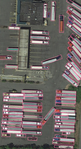

项目内容梳理
2.项目应用前景
1.项目研究内容及关键技术
本项目的研究内容是利用VOLOv8模型形成空对地目标检测系统。YOLO是一个实时目标检测模型和算法，用来在一张图篇中找到某些特定的物体。YOLOv8 建立在以往 YOLO 版本的成功基础上，并引入了新的功能和改进，以进一步提升性能和灵活性，支持图像分类、物体检测和实例分割任务。
项目主要实现三个任务：
（1）构建和处理数据集
（2）模型训练与评估
（3）模型预测
项目背景
配备摄像头的无人机已经被广泛应用于军事、农业、航空摄影、快速交付和监视等领域或场景。当前无人机主要通过数据链传输到地面站来实现对采集图像或视频的处理，但这种方式存在诸多缺点。
研究意义
考虑无人机机载嵌入式设备，在任务中直接对采集的图像或视频进行处理的方法，可实现目标检测并将相关信息传输给地面指挥单元。相较于雷达、无线电等探测技术的应用，基于深度学习的视觉方法具备低成本、高效率等优点。因此，提高识别精度与提升训练、推理速度对无人机目标检测的研究具有重要意义。
成员分工
刘子康：整合PPT及结题报告，介绍项目，搜集数据集
张文浩：调试和运行代码，改进模型，记录实验结果
张子鉴：查阅文献，搜集资料，撰写结题报告
Notes:
三个任务：
（1）构建和处理数据集：配置NWPU VHR-10数据集，利用数据增强技术，如旋转、缩放、裁剪等，扩充数据集规模，提高模型的泛化能力；
（2）模型训练与评估：配置YOLOv8模型，对数据集进行训练，得到适用于无人机空对地目标检测的模型，并对模型的性能进行评估；
（3）模型预测：在不同场景下对算法进行测试，分析算法在不同光照、遮挡、角度等条件下的表现。

Slide 3
行业PPT模板http://www.1ppt.com/hangye/
目录
CONTENT
01
02
03
04
·研究现状
·发展趋势
·模型介绍
·算法思想
·实验设置
·结果分析
·项目结论
·算法改进

Slide 4
Research Status & Development Trends
研究现状&发展趋势
空对地目标检测研究现状和发展趋势
PART.01

Slide 5
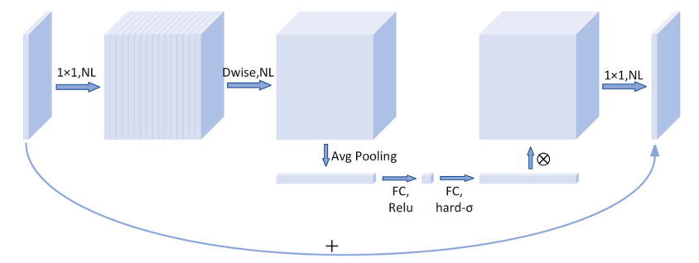
研究现状及最新进展
Wenyuan Xu团队提出了一种基于增强型 YOLOv8 模型的无人机图像小目标检测算法，称为 YOLOv8-MPEB。
模型用轻量级的 MobileNetV3 骨干网络替代了交叉阶段部分暗网53，从而降低了模型参数和计算复杂度，同时也提高了推理速度，并且精心设计了专门的小目标检测层，在卷积到特征（C2f）模块中集成了高效多尺度关注（EMA）机制。最后，在 "颈部 "部分使用了双向特征金字塔网络（BiFPN），增强模型的泛化能力。
本研究通过进行消融实验，并将实验结果与其他算法进行比较，以证实所提算法的有效性，尤其是在检测性能方面。
现阶段问题及发展趋势
现阶段的研究，由于无人机在对地目标检测中存在目标较小、目标尺度差异较大与场景复杂等问题，采用传统检测的手工特征方法难以适应多样化的数据，且经典的滑动窗口检测处理速度很慢，难以满足实时性检测的需求。
而基于深度学习的目标检测方法具有强大的特征学习和表达能力，且算法实时性较强，可应用于无人机机载实时目标检测，如R-CNN、YOLO等目标检测算法在以往实验中都体现了较好的效果。

Slide 6
Model Introduction & Algorithm Idea
模型介绍&算法思想
VOLOv8模型介绍，算法思想及其实现细节
PART.02

Slide 7
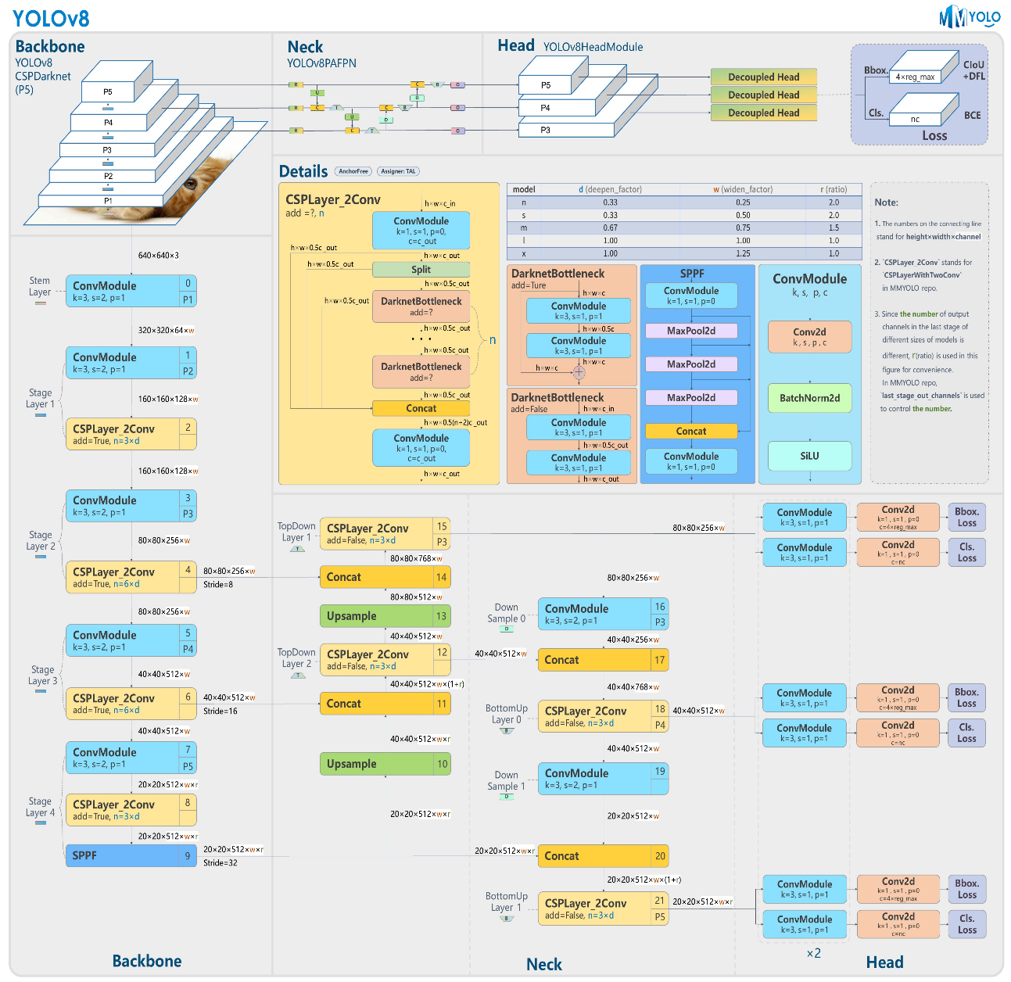
YOLO算法简介
YOLO是一种one-stage目标检测算法，即仅需要“看”一次就可以识别出图片中物体的类别和边界框。而YOLOv8是Ultralytics公司最新推出的YOLO系列目标检测算法，可以用于图像分类、物体检测和实例分割等任务。
YOLOv8是一个SOTA模型，网络结构如右图所示，主要可分为Input输入端、Backbone骨干神经网络、Neck混合特征网络层和Head预测层网络共4个部分。
其具体创新点包括一个新的骨干网络、一个新的Ancher-Free检测头和一个新的损失函数，可在CPU到GPU的多种硬件平台上运行。
此外，YOLOv8还有一个特点就是可扩展性，YOLOv8开源库不仅仅能够用于YOLO系列模型，而且能够支持非YOLO模型以及分类分割、姿态估计等各类任务。
Notes:
总而言之，YOLOv8是YOLO系列模型的“最新王者”，各种指标全面超越现有对象检测与实例分割模型，借鉴了YOLOv5、YOLOv6、YOLOX等模型的设计优点，在全面提升改进YOLOv5模型结构的基础上实现，同时保持了YOLOv5工程化简洁易用的优势。

Slide 8
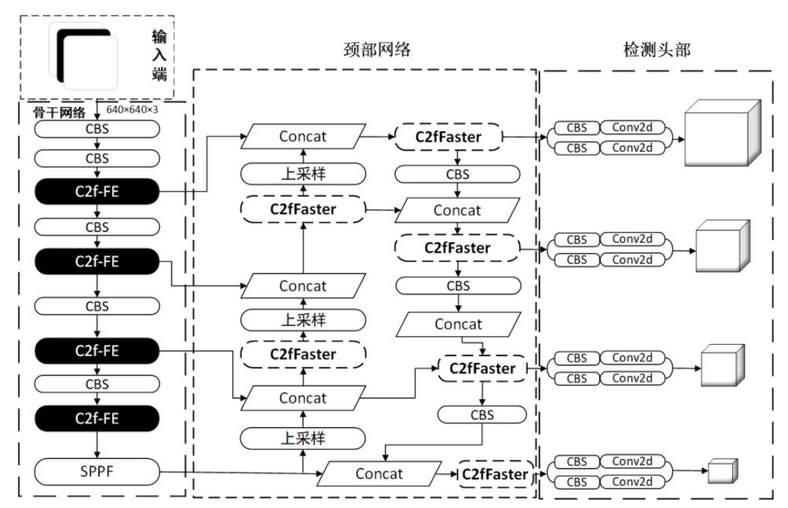
YOLOv8模型最新应用
Faster-YOLOv8
2023年10月，福建理工大学高良彭团队基于YOLOv8n网络模型提出了一种新的交通标志检测算法—Faster-YOLOv8。
该模型在Neck部分采用C2f-Faster模块（C2f和FasterNet的高效融合）来优化YOLOv8n网络结构，降低模型参数量及模型大小；引入EMA注意力机制，并应用于模型主干网络，实现了更好的多尺度感知和空间感知，增强了模型的特征提取能力；通过添加小目标检测层，有效地结合了不同尺度特征信息，保留更多的细节信息，从而提高了对小目标的检测能力；采用SioU作为边界损失函数提高检测精度。

Slide 9
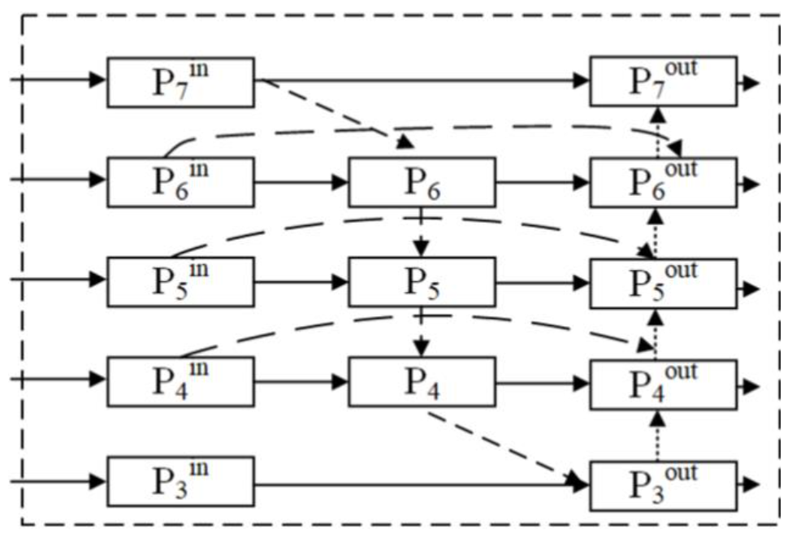
YOLOv8模型最新应用
轻量化BiFPN
而江祥奎团队为了改善在动态场景下同步定位与地图绘制(Simultaneous Localization And Mapping, SLAM)算法定位精度低的问题，提出一种基于轻量化YOLOv8n的动态视觉SLAM算法：利用加权双向特征金字塔网络(Bidirectional Feature Pyramid Network, BiFPN)对YOLOv8n模型进行轻量化改进，减少其参数量；在SLAM算法中引入轻量化YOLOv8n模型，并结合稀疏光流法组成目标检测线程，以去除动态特征点，利用经过筛选的特征点进行特征匹配和位姿估计。

Slide 10


YOLOv8算法细节
评价指标
损失函数改进
$$precision=\frac{TruePositive}{TruePositive+FalsePositive}$$
$$recall=\frac{TruePositive}{TruePositive+FalseNegative}$$
$$IoU=\frac{A∩B}{A∪B}$$
$$CIoU=1−IoU+\frac{ρ^{2}\left(b,b^{gt}\right)}{c^{2}}+αv$$
由于正负样本有不平衡问题，可能会导致评价指标的误判，如几乎全是正例的模型中采用查准率(accuracy)作为评价指标会导致生成的模型无法预测反例。解决这个问题的常见思想是调整类别权重：即算法实现过程中，对于分类中不同样本数量的类别分别赋予不同的权重。
因而YOLOv8使用变焦损失函数(varifocal loss function, VFL Loss)作为分类损失函数，方程式如下：
$$VFL\left(p,q\right)=\left\{\begin{aligned}−q\left(qlg\left(p\right)+\left(1−q\right)\lg\left(1−p\right)\right) q>0 \\ −αp^{γ}\lg\left(1−p\right) q=0\end{aligned}\right.$$
回归损失为CIoU损失函数+分布焦点损失(distribution focal loss, DFL)，记y是真实标签，靠近真实标签y的两个标签分别是第i次和i+1次的预测。则有
$$S_{i}=\frac{y_{i+1}−y}{y_{i+1}−y_{i}},S_{i+1}=\frac{y−y_{i}}{y_{i+1}−y_{i}}$$
故DFL损失函数表示如下：
$$DFL\left(S_{i},S_{i+1}\right)=−(\left(y_{i+1}−y\right)\log\left(S_{i}\right)+\left(y−y_{i}\right)\log\left(S_{i+1}\right))$$
Notes:
记目标的结果为正例(true)和负例(false)，而预测的结果为正例(positive)和负例(negative)。则准确率(查准率，precision)是真实目标占网络预测目标总数的比例，表示该网络的分类准确率，而召回率(查全率，recall)是网络成功预测的真目标数与实际真目标数的比值，相对应的公式为：
公式1、2
此外，目标的交集/并集比IoU (intersection over union)常用来衡量物体检测结果与真实值(真实的物体边界)匹配的好坏。一般当IoU大于0.5时可作为真目标，若记真实区域为A，预测区域为B，则IoU可表示为：
公式3
在IoU的基础上增加中心点距离，而的中心点，p表示两个CIoU Loss则又向其中添加了相对比例，用于对预测框和真实框不一致的结果进行惩罚，公式如下：
公式4
式中b和b^{gt}分别是预测框和真实框矩形框的欧式距离，c表示两个矩形框的闭包区域的对角线的距离；而v用来衡量预测框和真实框两个矩形框相对比例的一致性，α是权重系数。这样处理后，不仅考虑了两个框之间的距离，还考虑了矩形框的相对比例，更是解决了梯度为0和梯度爆炸的情况。
方程式
主要改进是提出了非对称的加权操作，其中p表示前景的预测概率，q是标签，正样本时q为预测结果和真实标注框的IoU,而负样本时候q值为0。该损失函数其他符号中由于p表示前景的预测概率，故1-p和p的系数次方分别是前景类和背景类可以减少简单样例的损失贡献，即相对增加误分类样例的重要性。

Slide 11
Experimental setup & result analysis
实验设置&结果分析
基于RSOD-数据集的实验设置及结果分析
PART.03

Slide 12
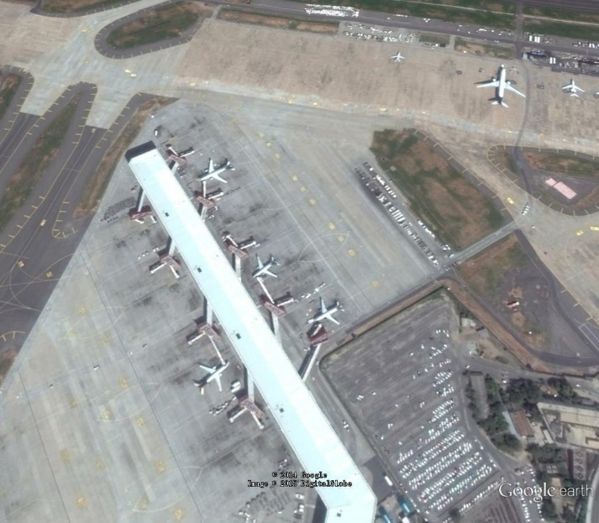
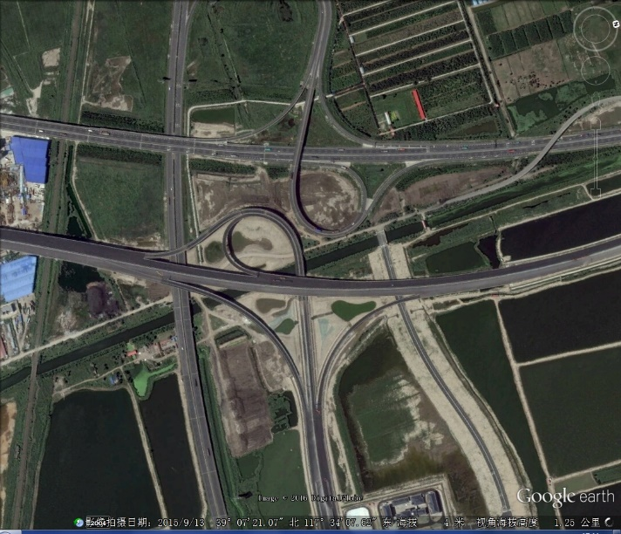
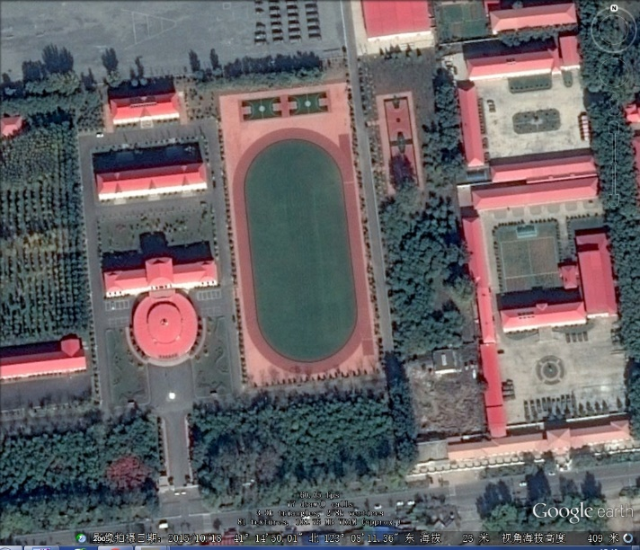
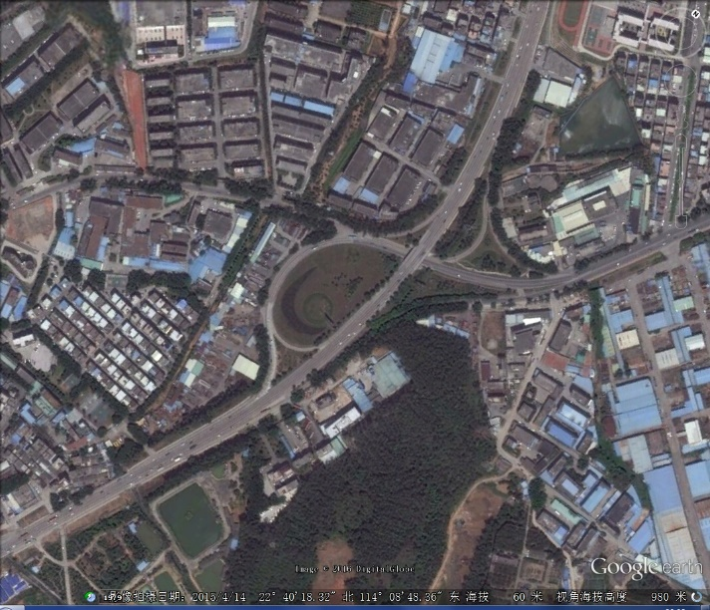
基于RSOD-数据集的实验设置
数据集来源与介绍
此次项目使用的数据集为RSOD-数据集。RSOD是一个开放的目标检测数据集，用于遥感图像中的目标检测，包含飞机，油箱，运动场和立交桥四种地面目标，以PASCAL VOC数据集的格式进行标注，也可用于无人机视角下的目标检测。
数据集包括4个文件夹，每个文件夹各包含一种对象：
（1）飞机数据集，包含446幅图像中的4993架飞机
（2）操场数据集，包含189副图像中的191个操场
（3）立交桥数据集，包含176副图像中的180座立交桥
（4）油箱数据集，包含165副图像中的1586个油箱

Slide 13
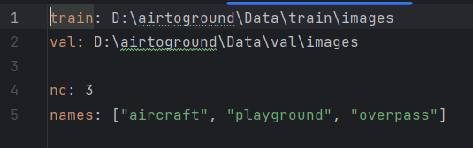
实验设置及实现步骤
数据集划分
模型训练
01
清洗结束后，划分数据集，以7：2：1的比例划分为训练集，验证集，测试集，划分好后整理文件。
03
然后进行模型训练，进入conda的YOLOv8终端，cd进入airtoground项目中，单卡训练输入命令。
数据集构建与清洗
模型配置
下载数据集，并将图片和注释分别合并在文件夹中。清洗数据集，YOLOv8的标签格式要求每行五个数，第一个数是标签，其他四个数是框住物体的框的四个坐标。
编写yaml文件，如下图所示：
02
04
Notes:
下载飞机、操场、油罐数据集，并将三个数据集中的图片和注释annotations分别合并在文件夹中。由于annotations中为.xml文件，不符合YOLOv8的标签格式，需要清洗转换成.txt格式，该格式要求每行五个数，第一个数是标签，其他四个数是框住物体的框的四个坐标。清洗结束后，划分数据集，以7：2：1的比例划分为训练集，验证集，测试集。

Slide 14
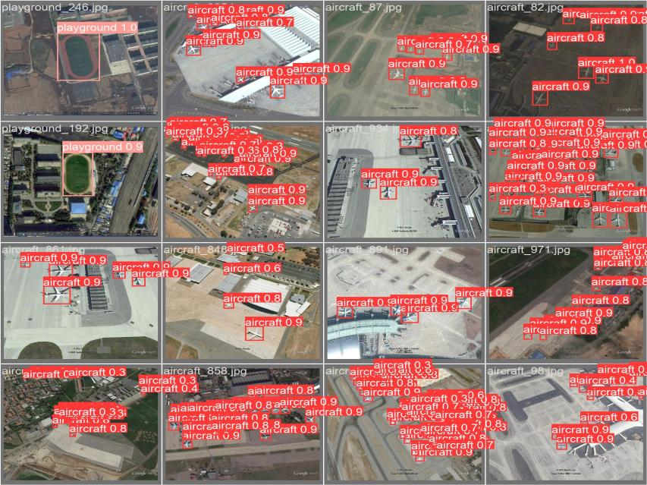
实验结果分析
等待训练结束，出现best.pt文件后分析结果。
训练及预测结果

Slide 15
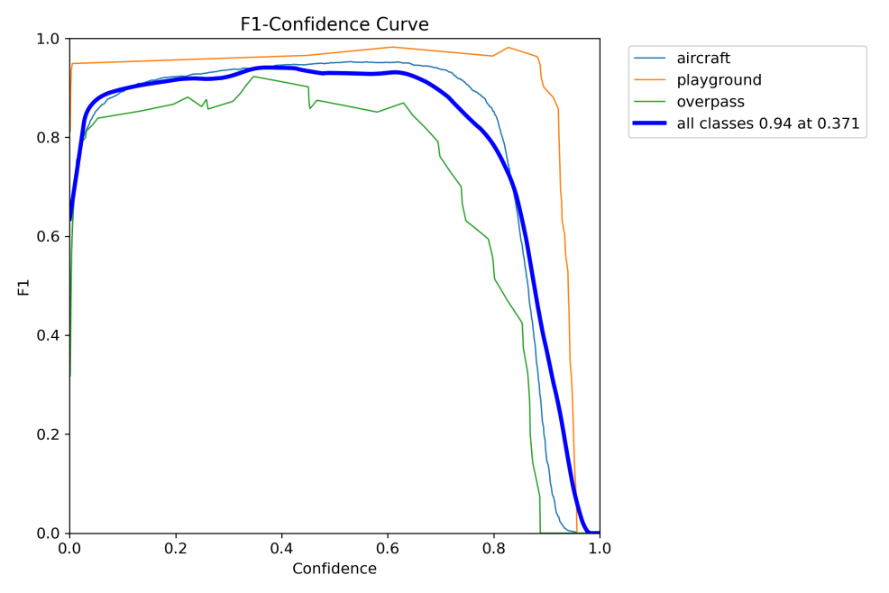
实验结果分析
F1分数（F1-score）是分类问题的一个衡量指标，是精确率和召回率的调和平均函数，介于0-1之间。一些多分类问题的机器学习竞赛，常常将F1-score作为最终测评的方法。
对于某个分类，综合了Precision和Recall的一个判断指标，F1-Score的值是从0到1的，1是最好，0是最差：
𝐹_1 𝑆𝑐𝑜𝑟𝑒 (2∗𝑃𝑟𝑒𝑐𝑖𝑠𝑖𝑜𝑛∗𝑅𝑒𝑐𝑎𝑙𝑙)/(𝑃𝑟𝑒𝑐𝑖𝑠𝑖𝑜𝑛+𝑅𝑒𝑐𝑎𝑙𝑙)
简而言之，就是想同时控制recall和precision来评价模型的好坏。
F1分数-置信度关系曲线

Slide 16
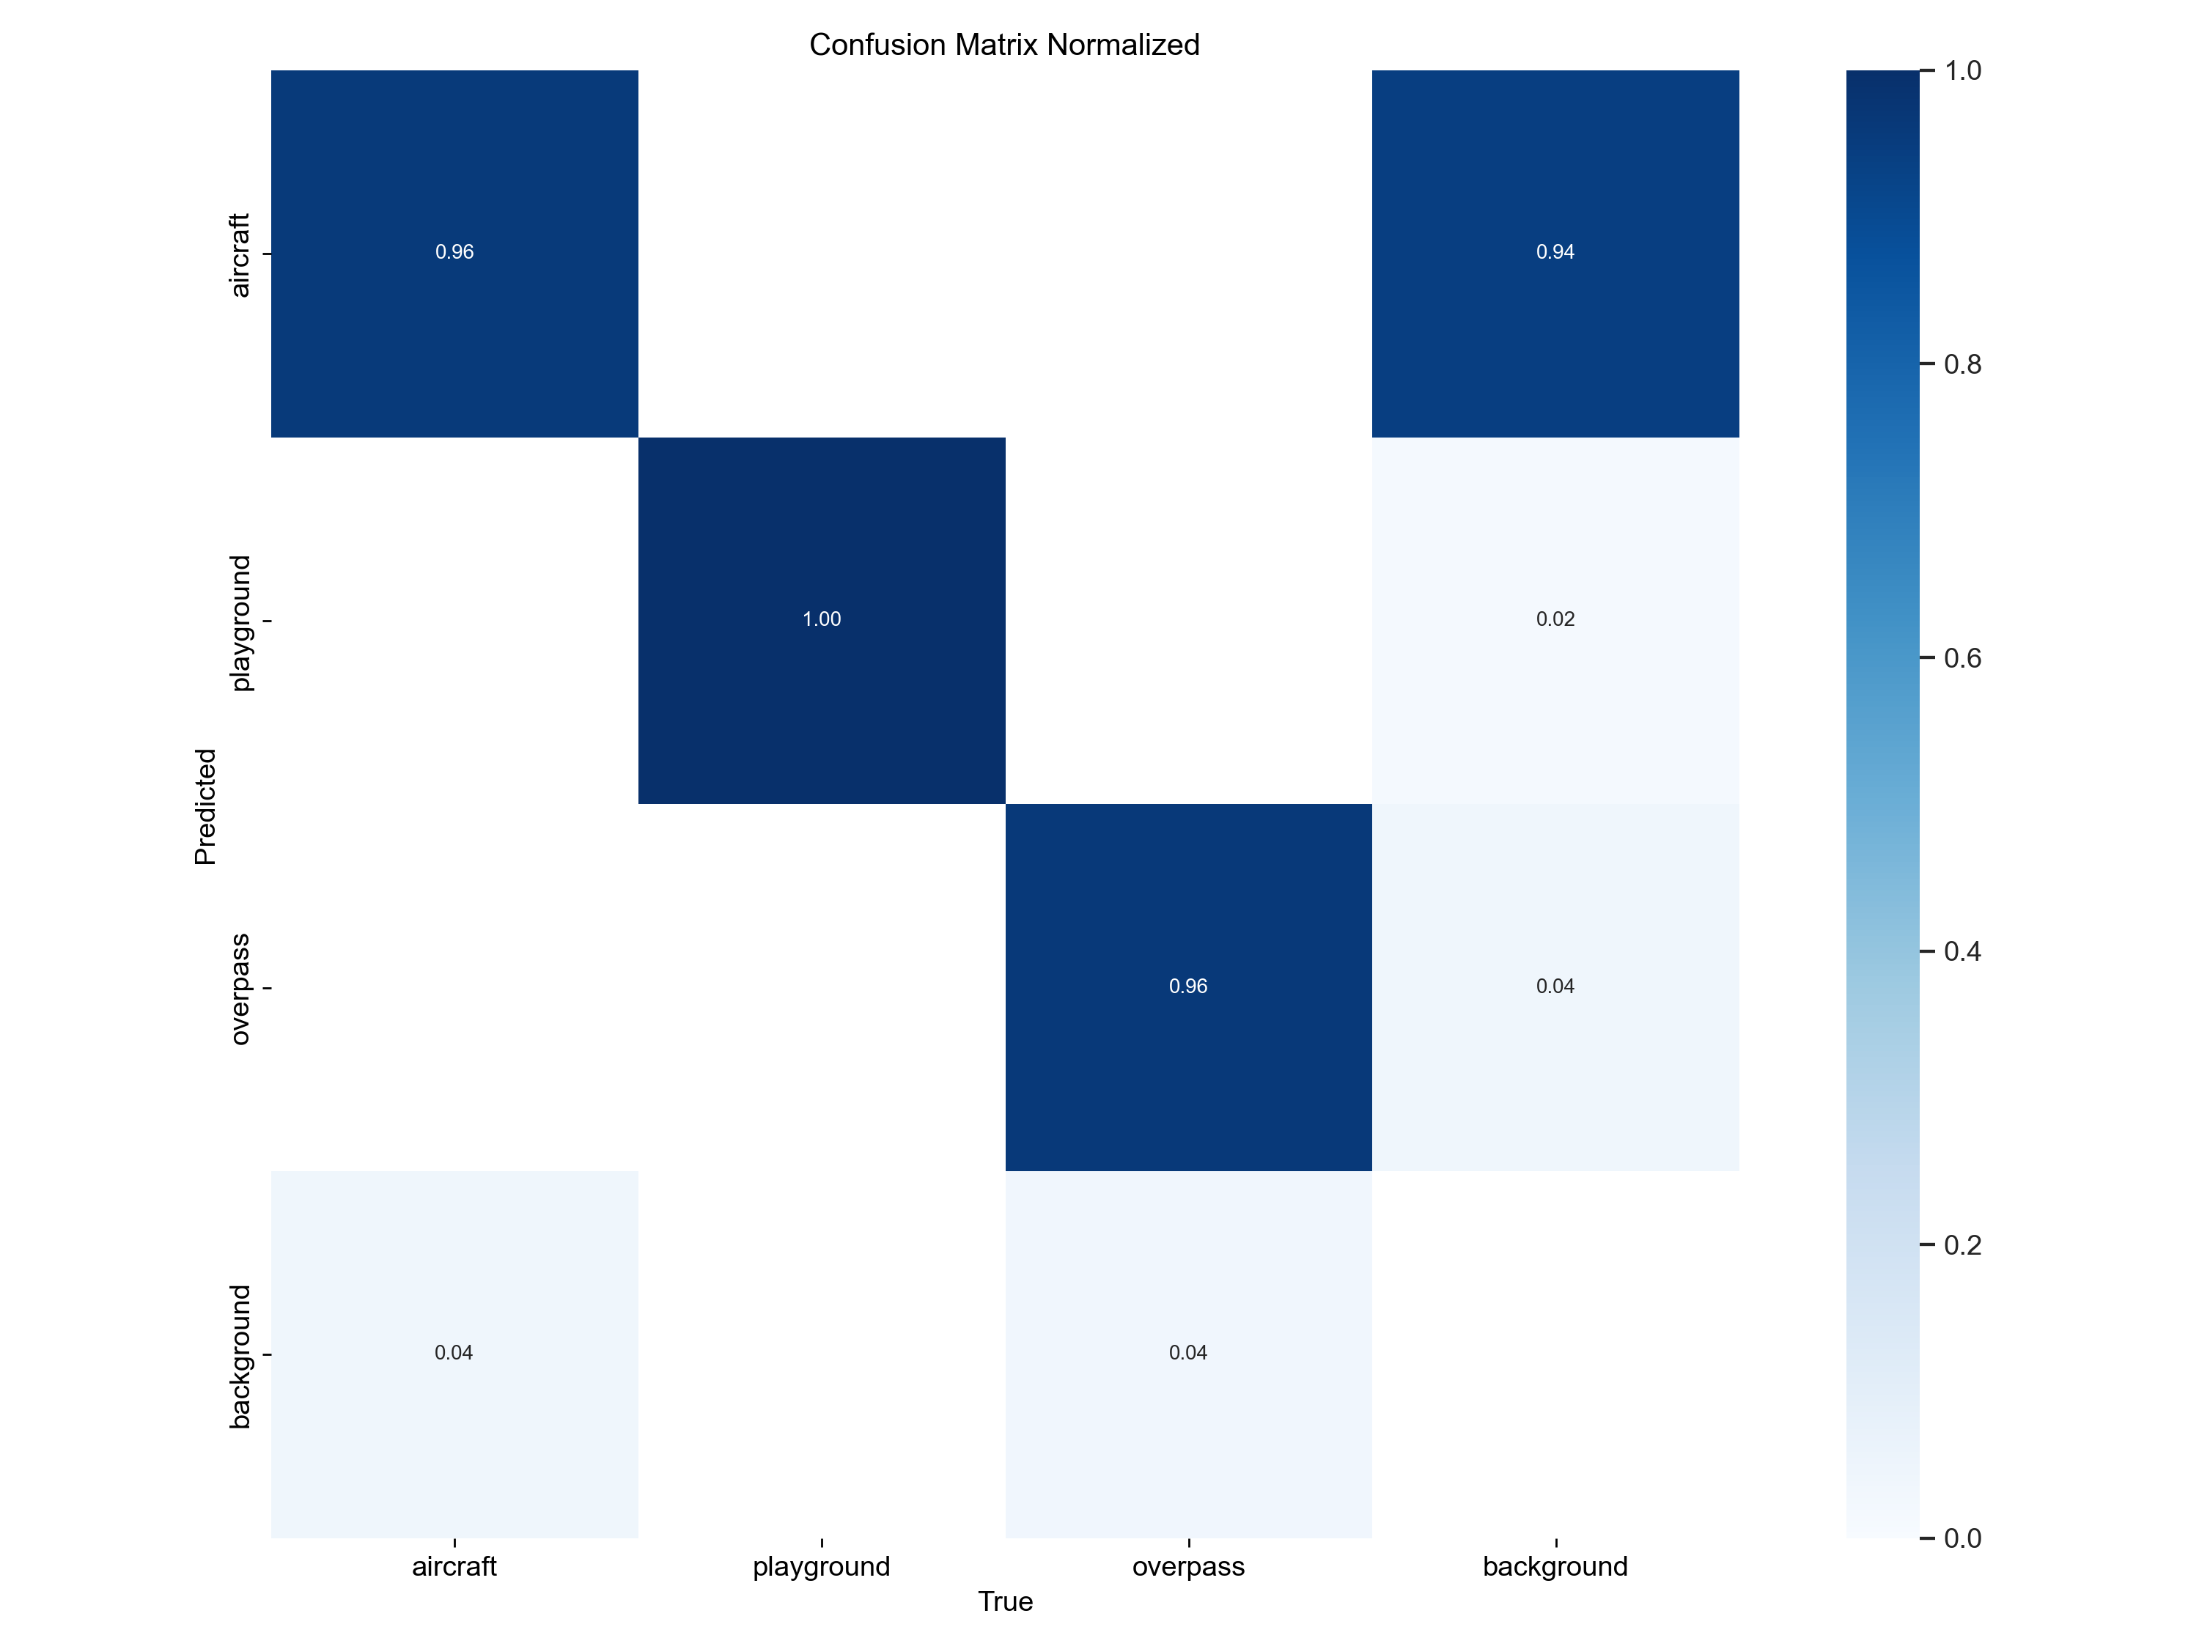
实验结果分析
模型预测准确率的混淆矩阵图如左所示：
预测准确率混淆矩阵

Slide 17
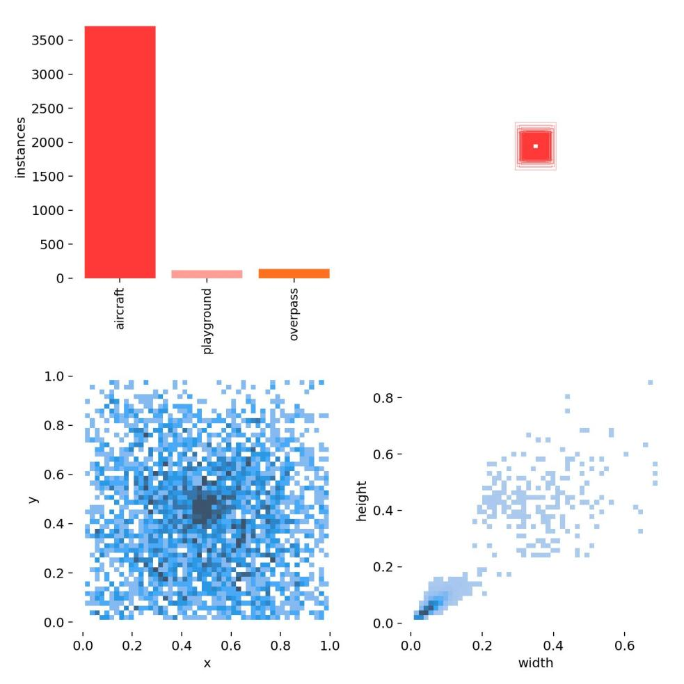
实验结果分析
标注所得Labels如右图所示，各部分含义：（1，1）表示每个类别的数据量
（1，2）真实标注的 bounding_box
（2，1）真实标注的中心点坐标
（2，2）真实标注的矩阵宽高
真实标注标签

Slide 18
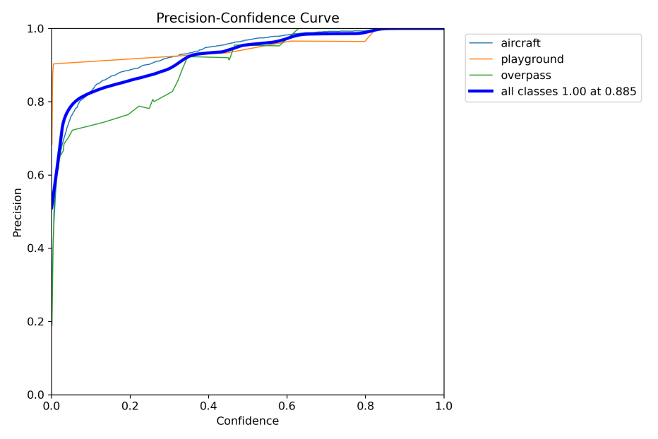
实验结果分析
左图为表示准确率与置信度的关系图线，横坐标为置信度，可以看出置信度越高，准确率越高。
准确率-置信度关系曲线

Slide 19
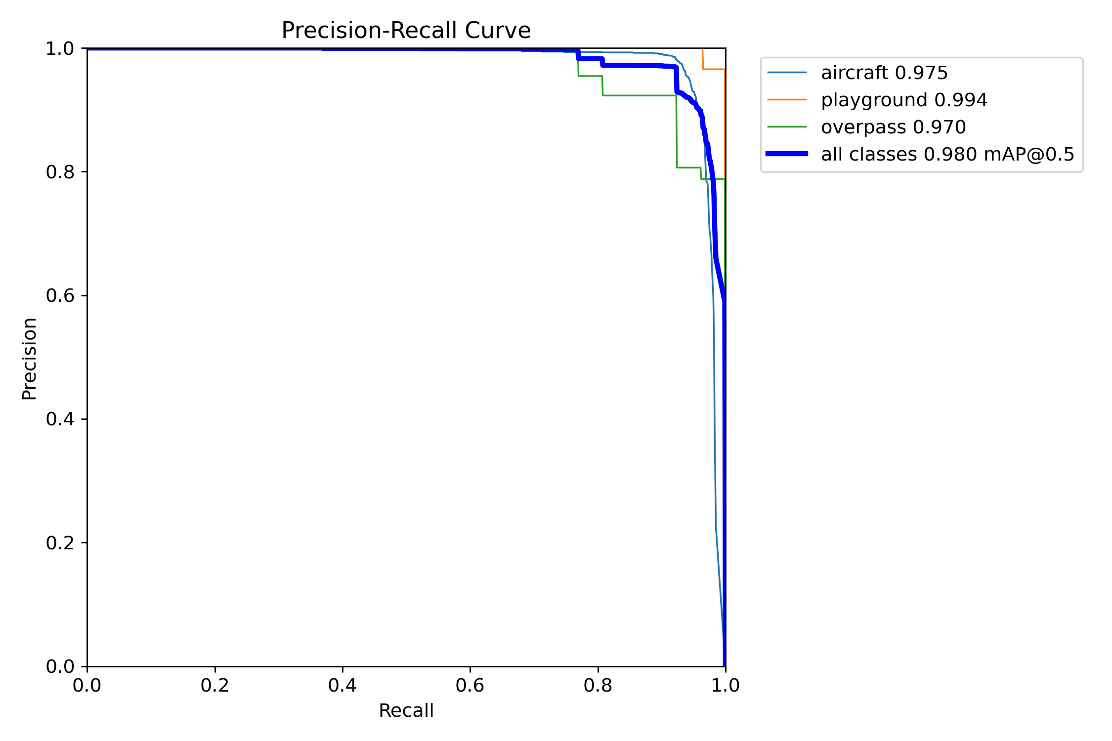
实验结果分析
PR曲线中的P代表的是precision（精准率），R代表的是recall（召回率），其代表的是精准率与召回率的关系，一般情况下，将recall设置为横坐标，precision设置为纵坐标。PR曲线下围成的面积即AP，所有类别AP平均值即Map。
平衡点（BEP）是P=R时的取值（斜率为1），F1值越大，我们可以认为该学习器的性能较好。
准确率-召回率关系曲线

Slide 20
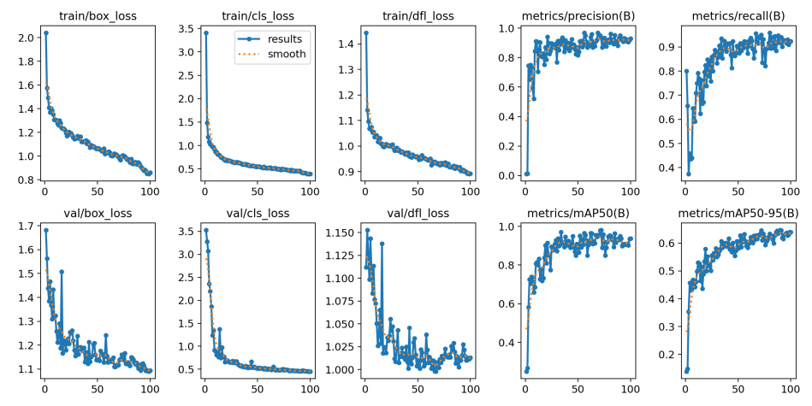
实验结果分析
不同结果均值如左图所示：
（1，1），（2，1）：YOLOV5使用GIOU Loss作为bounding box的损失函数，该图分别表示训练时和验证时GlOU损失函数的均值，越小方框越准；
（1，2），（2，2）：推测为目标检测loss均值，越小目标越准；
（2，4），（2，5）：表示在不同IoU阈值时计算每一类中所有图片的AP然后所有类别求取均值。mAP50-95表示从0.5到0.95以0.05的步长上的平均mAP。
各类结果均值

Slide 21
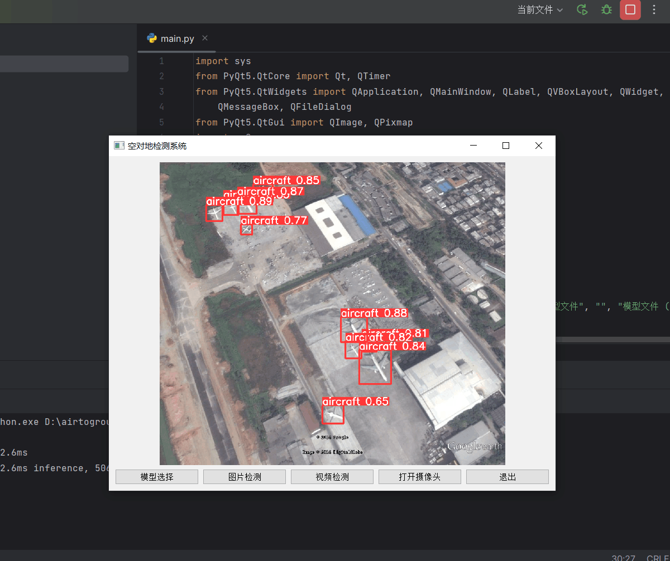
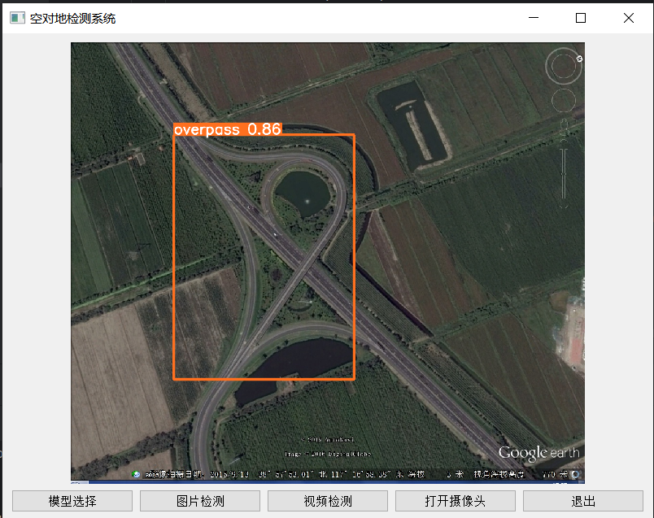

实验结果分析
pyqt5工具窗口实现
最后构建可视化测试界面，使用pyqt5进行窗口实现，可以选择模型，检测图片、视频以及打开摄像头实时监测。
经检验，视频以及打开摄像头实时监测功能也有良好效果。

Slide 22
Project Conclusions & Algorithm Improvements
项目结论&算法改进
项目结论和算法改进
PART.04

Slide 23
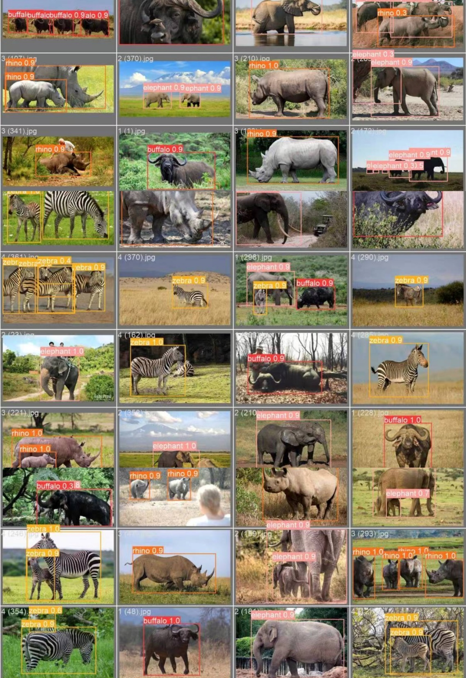
项目主要思想及结论
本项目使用搜集到的数据集对VOLOv8模型进行训练和预测，实现无人机视角下对地面物体和建筑设施等目标的识别和检测，并在此基础上进行算法改进。针对空对地目标检测的特性，从网络结构、损失函数、训练策略等方面对YOLOv8算法进行优化和改进，提升检测精度和速度。同时，结合pyqt等工具，进一步实现视频的实时监测。
经实验验证，改进后的YOLOv8模型可以很好地应用于无人机空对地目标检测问题，识别效率高、成本低、操作简便。在模型具体应用时，仅使用CPU进行训练时速度很慢，可以借助GPU提高训练速度；通过调整epoch的值，有助于解决欠拟合与过拟合的问题。
算法改进的基本思想
YOLOv8模型存在参数量过大的问题，可以对其进行轻量化改进，如高良鹏团队在Neck部分采用C2f-Faster模块（C2f和FasterNet的高效融合）来优化YOLOv8n网络结构，降低模型参数量及模型大小，这是一个可行的方法，能够解决模型体积大、不宜部署等问题。
在特征提取上，还可以在模型主干网络上引入注意力机制，实现更好的多尺度感知和空间感知，增强模型的特征提取能力。对于不易检测的小目标，可以二外设计检测层，结合不同尺度的特征信息、保留更多细节，提高对小目标的检测能力。

Slide 24
人工智能数学基础课程大项目结题汇报
汇报完毕 感谢观看
小组成员：刘子康 张文浩 张子鉴

